Slide 1

개인 여행 관리 앱
여정
여행 정보를 한곳에
따로 찾던 일정과 예약서,
한 여행 안에서 확인합니다.
여행을 직접 준비하는 개인을 위한 모바일 앱
프로젝트 기획 발표

Slide 2
목차
02
01
앱 소개
왜 만드는가, 어떤 점이 편리한가
02
핵심 사용 흐름
실제 화면으로 보는 여행 준비와 확인
03
기술 스택
Kotlin 중심의 앱·서버 개발
04
전체 시스템 구조
앱·서버·저장소와 외부 서비스 연결
05
다음 단계
현재 범위와 이후 개발 순서

Slide 3
앱 소개
03
계획부터 기록까지, 한 여행 안에서
일정·준비물·예약·지출·기록을 모아 관리하는 모바일 앱
정보를 찾을 때
여행별로 모아 확인
일정과 예약서, 장소를 같은 여행 아래 정리
여행을 준비할 때
남은 준비를 한눈에
완료한 준비물과 남은 항목을 확인
현지에서 이동할 때
일정과 메모를 함께
날짜별로 시간·장소·메모를 확인

Slide 4
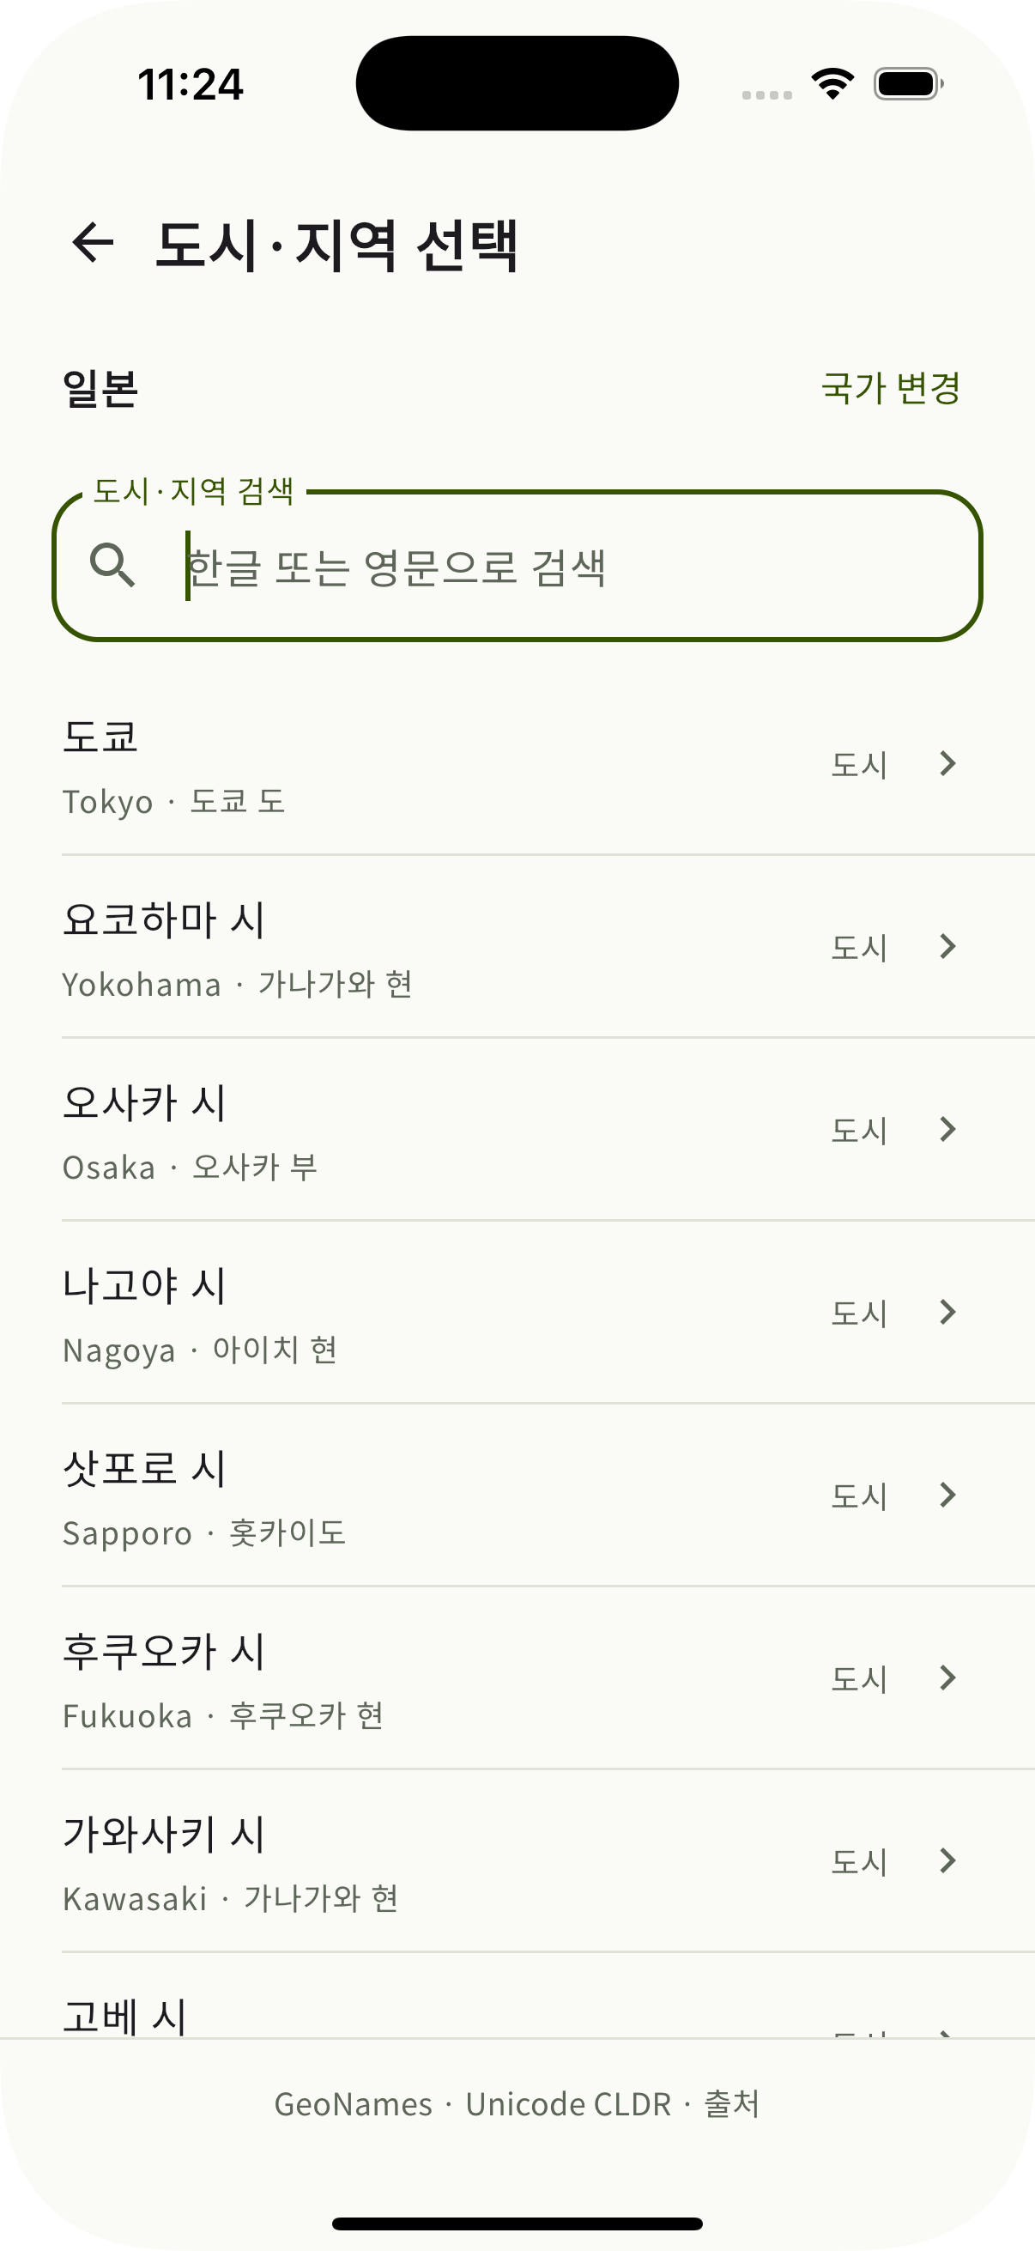
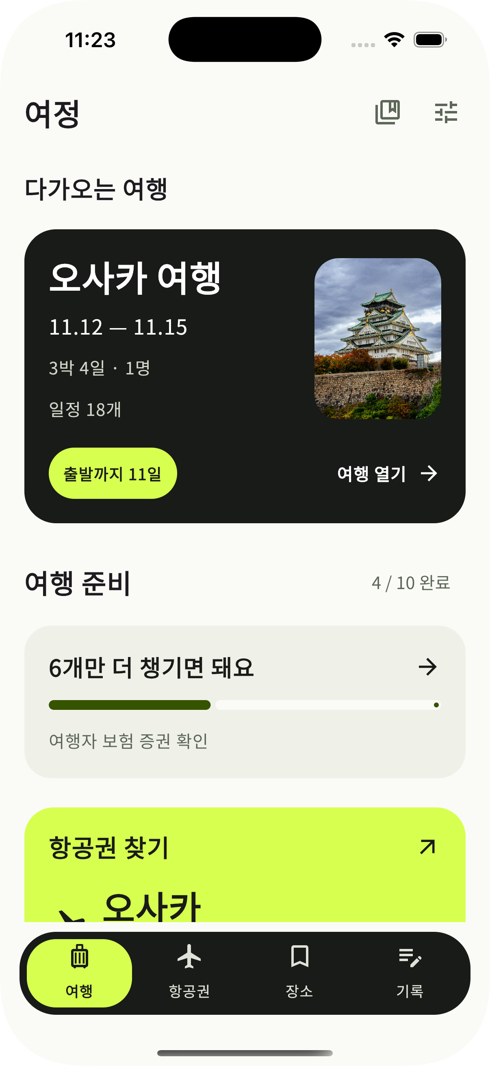
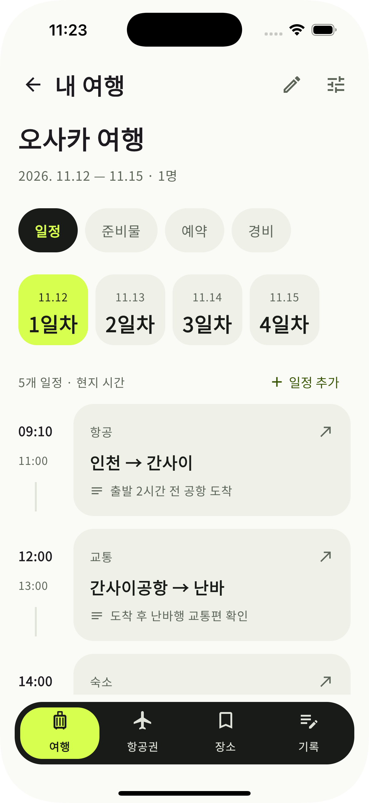
핵심 사용 흐름
04
01 목적지부터 간편하게
02 남은 준비를 한눈에
03 일정·메모를 함께
국가별 도시·지역 검색으로
목적지 선택을 간단하게
여행 정보와 남은 준비를
한 화면에서 확인
시간·장소·메모를 모아
오늘 계획을 바로 확인

Slide 5
기술 스택
05
Kotlin 하나로 Android·iOS 앱과 서버 개발
선택 기술 | 구현 역할 | 비교한 대안
KMP + Compose | Kotlin으로 두 OS의 로직·화면 공유 | Flutter / React Native
Ktor Client | 공통 Kotlin 코드로 API 통신 | 플랫폼별 HTTP 라이브러리
Kotlin + Spring Boot | 같은 언어로 서버 API 구현 | Ktor Server / NestJS
PostgreSQL 후속 | 여행 데이터의 관계·트랜잭션 관리 | MySQL / MongoDB
Room + SQLite 후속 | 여행 데이터를 기기에 저장·조회 | SQLDelight / JSON
앱과 서버의 언어를 통일하고, 공통 화면과 규칙을 함께 관리

Slide 6


전체 시스템 구조
06
모바일 앱
자체 API 서버
현재 저장
REST · JSON
JSON · 비공개 첨부파일
Android · iOS
Kotlin · Spring Boot
Ktor Client
KMP · Kotlin
여행 데이터 처리
Compose Multiplatform
PostgreSQL
기기 보관 · 국가별 도시 목록
파일 보관·전송
후속 DB 전환 · JPA · Flyway
외부 서비스 연동 계획
지도·장소
예약 메일 가져오기
항공·숙소 검색
Kakao Maps / Google Maps
Gmail API · OAuth 2.0
공급사 API 선정 전
플랫폼별 SDK · 앱 연결
사용자 동의 후 서버 처리
계정·제휴 조건 확인 후 연결
실선: 현재 연결 점선: 후속 설계
현재 항공권·지도: Google 외부 화면 연결

Slide 7
현재 범위와 다음 단계
07
현재 범위
다음 단계
여행 계획
01
사용성 확인
여행 관리 · 일정 · 메모
일정·예약 정보를 찾는 흐름 확인
여행 준비
02
운영 기반
준비물 · 수동 예약 · 서류
로그인·DB 전환·기기 간 동기화
현지 기록
03
외부 서비스 연동
경비 · 장소 · 여행 기록
공급사 선정 후 예약·결제 확장 검토

Slide 8
감사합니다.
여행에 필요한 정보를, 필요한 순간에

